Slide 1
本周教学内容

Slide 2




分治算法的设计思想与分析方法
.
改进分治算法的途径1
改进分治算法 的途径2
芯片测试
幂乘算法
快速排序
分治算法的一般描述
分治算法的分析方法
分治算法的设计思想：
二分检索、二分归并排序、Hanoi塔

Slide 3
分治策略 的设计思想

Slide 4
分治策略的基本思想
分治策略（Divide and Conquer）
1. 将原始问题划分或者归结为规模较小的子问题
2. 递归或迭代求解每个子问题
3. 将子问题的解综合得到原问题的解
注意：
子问题与原始问题性质完全一样
子问题之间可彼此独立地求解
递归停止时子问题可直接求解

Slide 5
二分检索
算法 Binary Search (T, l, r, x)
输入：数组 T，下标从 l 到 r；数 x
输出：j // 若x在T 中, j 为下标; 否则为 0
1. l←1; r←n
2. while l≤r do
3. m←⎣(l +r)/2⎦ // m为中间位置
if T[m] = x then return m // x是中位数
else if T[m] > x then r←m−1
else l←m+1
7. return 0

Slide 6

二分检索算法设计思想
通过 x 与中位数的比较，将原问题归结为规模减半的子问题; 如果 x 小于中位数，则子问题由小于 x 的数构成，否则子问题由大于 x 的数构成.
对子问题进行二分检索.
当子问题规模为 1 时，直接比较 x与 T[m]，若相等则返回 m，否则返回 0.
是否能够递归实现?

Slide 7

二分检索时间复杂度分析
二分检索问题最坏情况下时间复杂度
W(n) = W( ⎣n/2⎦ )+1
W(1) = 1
可以解出
W(n)= ⎣logn⎦ + 1

Slide 8
二分归并排序
算法 Merge Sort (A, p, r)
输入：数组 A[ p .. r]
输出：元素按从小到大排序的数组 A
1. if p < r
then q ← ⎣( p + r)/2⎦
Merge Sort (A, p, q)
Merge Sort (A, q+1, r)
Merge (A, p, q, r)
对半划分
子问题1
子问题2
综合解

Slide 9
二分归并排序设计思想
划分将原问题归结为规模为 n/2 的2个子问题
继续划分，将原问题归结为规模为 n/4 的 4 个子问题. 继续...，当子问 题规模为 1 时，划分结束.
从规模 1 到 n/2，陆续归并被排好序的两个子数组. 每归并一次，数组规模扩大一倍，直到原始数组.

Slide 10
二分归并排序时间复杂度分析
假设 n 为 2 的幂，二分归并排序最坏情况下时间复杂度
W(n) = 2W(n/2) + n−1
W(1) = 0
可以解出
W(n) = nlogn − n + 1

Slide 11
Hanoi塔的递归算法
算法 Hanoi (A, C, n) // n个盘子A到C
if n=1 then move (A, C) //1个盘子A到C
else Hanoi (A, B, n − 1)
3.
4.
move (A, C)
Hanoi (B, C, n−1)
设 n个盘子的移动次数为 T(n)
T(n) = 2T(n−1) + 1，
T(1) = 1,
T(n) = 2^{n}−1

Slide 12
算法设计思想
将原问题归结为规模为 n-1 的2个子问题.
继续归约，将原问题归结为规模为 n-2 的 4 个子问题. 继续...，当子问题规模为 1 时，归约过程截止.
从规模 1 到 n-1，陆续组合两个子问题的解. 直到规模为 n.

Slide 13
小结
通过几个例子展示分治算法的特点：
将原问题归约为规模小的子问题，子问题与原问题具有相同的性质.
子问题规模足够小时可直接求解.
算法可以递归也可以迭代实现.
算法的分析方法：求解递推方程.

Slide 14
分治算法的一般 描述和分析方法

Slide 15
分治算法的一般性描述
分治算法 Divide-and-Conquer(P)
if | P |≤ c then S(P)
divide P into P₁, P₂, …, P_{k}
for i←1 to k
y_{i} ←Divide-and-Conquer(P_{i})
划分
求解子问题
5. Return Merge ( y₁, y₂, … , y_{k} )
综合解

Slide 16
设计要点
原问题可以划分或者归约为规模较小的子问题
子问题与原问题具有相同的性质
子问题的求解彼此独立
划分时子问题的规模尽可能均衡
子问题规模足够小时可直接求解
子问题的解综合得到原问题的解
算法实现：递归或迭代

Slide 17
分治算法时间分析
时间复杂度函数的递推方程
W(n)=W(|P₁|)+W(|P₂|)+...+W(|P_{k}|)+f(n)
W(c)=C
P₁, P₂, …, P_{k} 为划分后产生的子问题
f(n)为划分子问题以及将子问题的解综合得到原问题解的总工作量
规模为c的最小子问题的工作量为C

Slide 18
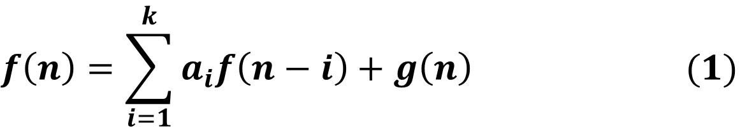
两类常见的递推方程
$$f\left(n\right)=\sum_{i=1}^{k}{a_{i}f\left(n−i\right)+g\left(n\right) (1)}$$
$$f\left(n\right)=af\left(\frac{n}{b}\right)+d\left(n\right) (2)$$
例子：
Hanoi塔， W(n)=2W(n-1)+1
二分检索，W(n)=W(n/2)+1
归并排序，W(n)=2W(n/2)+ n-1

Slide 19
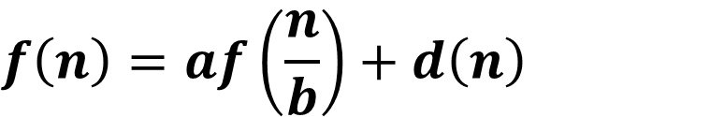
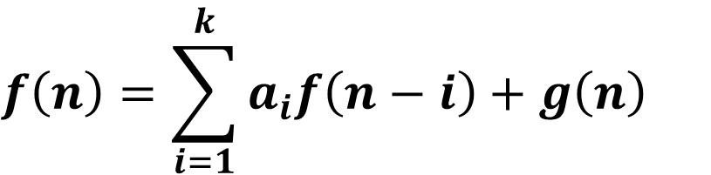
递推方程的求解
$$f\left(n\right)=\sum_{i=1}^{k}{a_{i}f\left(n−i\right)+g\left(n\right) }$$
方程1
方程2
$$f\left(n\right)=af\left(\frac{n}{b}\right)+d\left(n\right)$$
求解方法
方程1：迭代法、递归树
方程2：迭代法、换元法、递归树、主定理

Slide 20
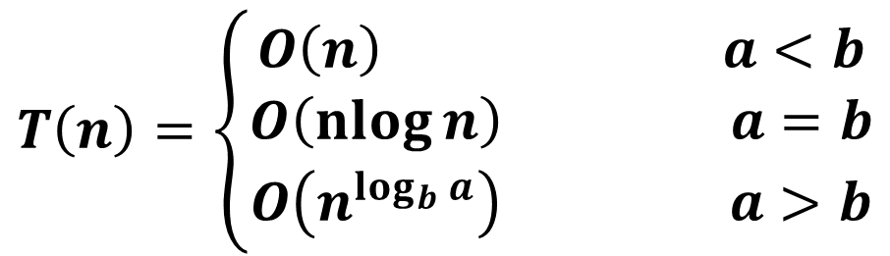
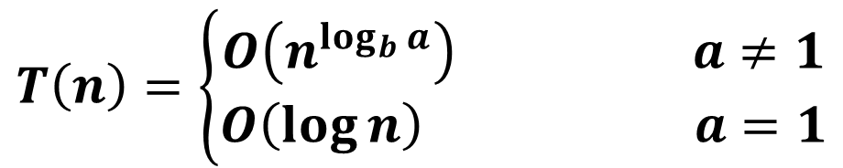
方程2的解
方程
T(n) = aT(n / b) + d(n)
d(n)为常数
$$T\left(n\right)=\left\{\begin{aligned}O\left(n^{\log_{b}{a}}\right) a≠1 \\ O\left(\log{n}\right) a=1\end{aligned}\right.$$
d(n) = cn
$$T\left(n\right)=\left\{\begin{aligned}O\left(n\right) a<b \\ O\left(\operatorname{nlog}{n}\right) a=b \\ O\left(n^{\log_{b}{a}}\right) a>b\end{aligned}\right.$$

Slide 21
小结
分治算法的一般描述
划分或归约为彼此独立的子问题
分别求解每个子问题
给出递归或迭代计算的终止条件
如何由子问题的解得到原问题解
分治算法的分析方法
求解时间复杂度的递推方程
常用的递推方程的解

Slide 22
芯片测试

Slide 23

一次测试过程
测试方法：将2片芯片（A 和 B）置于测试台上，互相进行测试，测试报告是“好”或“坏” ，只取其一.
B好
A坏
A B
假设：好芯片的报告一定是正确的，坏芯片的报告是不确定的（可能会出错）

Slide 24
测试结果分析
A 报告 | B 报告 | 结论
B是好的 | A是好的
B是好的 | A是坏的
B是坏的 | A是好的
B是坏的 | A是坏的
A, B 都好或 A, B 都坏
至少一片是坏的
至少一片是坏的
至少一片是坏的

Slide 25
问题
输入：
n 片芯片，其中好芯片至少比坏芯片多 1片.
问题：
设计一种测试方法，通过测试从 n 片芯片中挑出 1 片好芯片.
要求：使用最少的测试次数.

Slide 26
判定芯片A 的好坏
问题：给定芯片 A ，判定 A 的好坏
方法：用其他 n-1 片芯片对 A 测试 .
n=7：好芯片数 ≥ 4.
A 好, 6个报告中至少 3 个报“好”
A 坏, 6个报告中至少 4 个报“坏”
n是奇数：好芯片数 ≥ (n+1)/2.
A 好, 至少有 (n−1)/2个报“好”
A 坏, 至少有 (n+1)/2个报告“坏”
结论：至少一半报“好”，A是好芯片，超过一半报“坏”，A是坏芯片.

Slide 27
判定芯片A 的好坏
n=8：好芯片数 ≥ 5.
A 好, 7个报告中至少 4 个报“好”
A 坏, 7个报告中至少 5 个报“坏”
n是偶数：好芯片数 ≥ n/2+1.
A 好, 至少有 n/2个报告“好”
A 坏, 至少有 n/2+1个报告“坏”
结论：n-1 份报告中，
至少一半报“好”, 则 A 为好芯片
超过一半报“坏”, 则 A为坏芯片

Slide 28
蛮力算法
测试方法：任取 1 片测试，如果是好芯片，测试结束；如果是坏芯片，抛弃，再从剩下芯片中任取 1 片测试，直到得到 1 片好芯片.
时间估计：
第 1 片坏芯片，最多测试 n-2 次，
第 2 片坏芯片，最多测试 n-3 次，
…
总计 Θ(n²)

Slide 29


分治算法设计思想
假设 n为偶数，将 n片芯片两两一组做 测试淘汰，剩下芯片构成子问题，进 入下一轮分组淘汰.
淘汰规则：
"好, 好" ⇒
其他情况 ⇒
任留 1片，进入下轮
全部抛弃
递归截止条件：n ≤ 3
3 片芯片，1 次测试可得到好芯片.
1 或 2 片芯片，不再需要测试.

Slide 30
分治算法的正确性
命题1 当 n 是偶数时，在上述淘汰规 则下，经过一轮淘汰，剩下的好芯片 比坏芯片至少多1片.
证 设A, B都好的芯片 i 组, A与B一好 一坏 j 组，A与B 都坏的 k 组. 淘汰后 好芯片至少 i片，坏芯片至多 k片 .
2i + 2j + 2k = n
2i + j > 2k + j
i > k
初始芯片总数
初始好芯片多于坏芯片

Slide 31
n为奇数时的特殊处理
当 n 是奇数时，可能出问题
输入
：
好
好
好
好
坏
坏
坏
分组：
好
好
好
好
坏
坏
坏
淘汰后：
好
好
坏
坏
处理办法：当 n 为奇数时，增加一轮对轮空芯片的单独测试.
如果该芯片为好芯片，算法结束；
如果是坏芯片，则淘汰该芯片.

Slide 32
伪码描述
算法 Test(n)
1．k ← n
2．while k >3 do
将芯片分成 ⎣k/2⎦ 组 // 轮空处理
for i =1 to ⎣k/2⎦ do
if 2片好 then 则任取1片留下
else 2片 同时丢掉
k←剩下的芯片数
if k =3 then
任取2片芯片测试
if 1好1坏 then 取没测的芯片
else 任取1片被测芯片
if k =2 or 1 then 任取1片
分组 淘汰
递归 结束

Slide 33
时间复杂度分析
设输入规模为n，每轮淘汰后，芯片数至少减半。测试次数(含轮空处理)：O(n)
时间复杂度：
W(n) = W(n/2) + O(n)
W(3) = 1, W(2) = W(1) = 0
解得 W(n) = O(n)
11

Slide 34
小结
芯片测试的分治算法
如何保证子问题与原问题性质相同: 增加额外处理
额外处理的工作量不改变函数的阶 时间复杂度为O(n)
12

Slide 35
快速排序

Slide 36
基本思想
•用首元素 x 作划分标准，将输入数组 A 划分成不超过 x 的元素构成的数组 A_{L}，大于 x 的元素构成的数组 A_{R}. 其中 A_{L} 和 A_{R} 从左到右存放在数组 A的位置.
•递归地对子问题A_{L}和A_{R}进行排序，直到子问题规模为 1 时停止.

Slide 37
伪码
算法 Quicksort (A, p, r)
输入：数组A[p..r]
输出：排好序的数组 A
1. if p < r
2. then qPartition (A, p, r)
3.
4.
5.
A[p]A[q]
Quicksort (A, p, q-1)
Quicksort (A, q+1, r)
初始置 p=1, r=n，然后调用上述算法

Slide 38
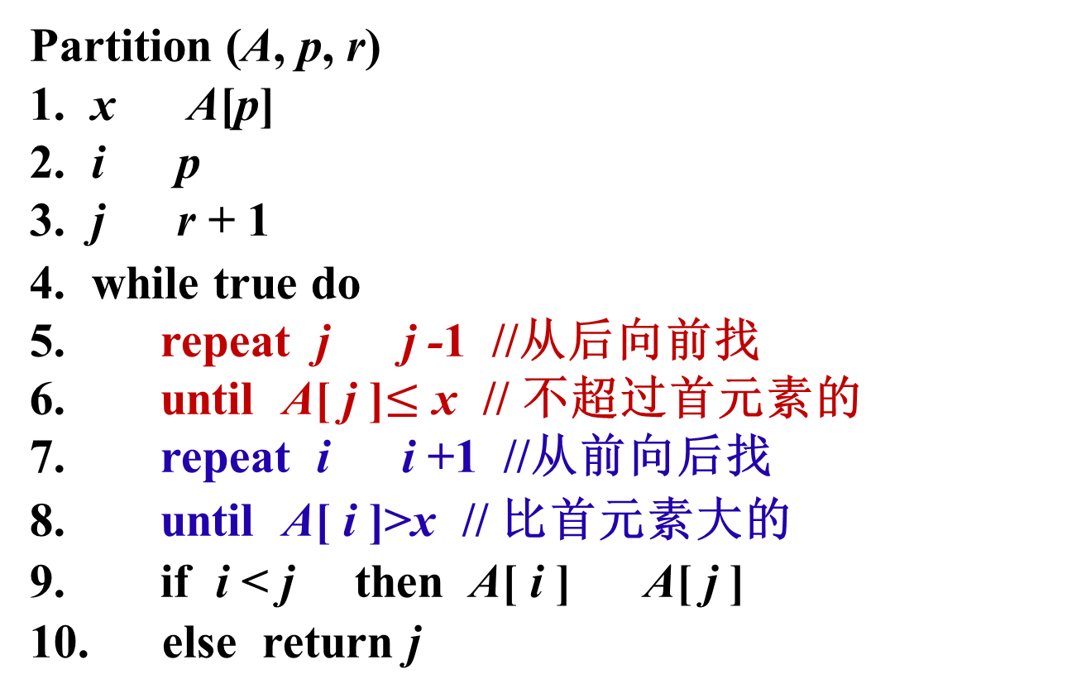
划分过程
Partition (A, p, r)
1. x  A[p]
2. i  p
3. j  r + 1
4. while true do
5. repeat j  j -1 //从后向前找
6. until A[ j ]$≤$ x // 不超过首元素的
7. repeat i  i +1 //从前向后找
8. until A[ i ]>x // 比首元素大的
9. if i < j then A[ i ]  A[ j ]
10. else return j
4

Slide 39
划分实例
27 99 0 8 13 64 86 16 7 10 88 25 90
i
j
27 25 0 8 13 64 86 16 7 10 88 99 90
i
j
27 25 0 8 13 10 86 16 7 64 88 99 90
i
j
27 25 0 8 13 10 7 16 86 64 88 99 90
j i
16 25 0 8 13 10 7 27 86 64 88 99 90

Slide 40
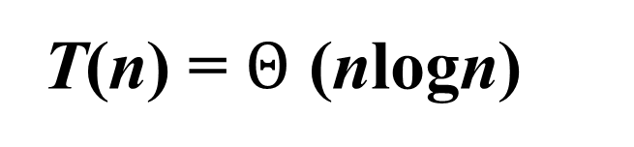
时间复杂度
最坏情况: W(n) = W(n-1)+n-1
W(1) = 0
W(n) = n(n-1)/2
最好划分: T(n) = 2T(n/2)+n-1
T(1) = 0
T(n) = $Θ$ (nlogn)

Slide 41
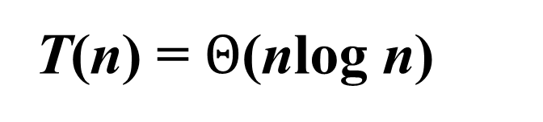
均衡划分的时间复杂度
均衡划分：子问题大小不一样，但规模比不变
例如为 1:9
T(n) = T(n/10) + T(9n/10) + n
T(1) = 0
根据递归树，时间复杂度
T(n) = $Θ$(nlog n)

Slide 42


递归树
n
O(n)
O(n)
$$\frac{n}{10}$$
$$\frac{9n}{10}$$
n
9n 9n
81n
100
O(n)
100 100 100
.
.
.
81n 729n
1000
1000
1
… … …
T(n)=O(nlogn)
1
O(n)

Slide 43
平均时间复杂度
首元素排好序后处在 1, 2, … , n
各种情况概率都为 1/n
首元素在位置 1： T(0), T(n-1)
首元素在位置 2： T(1), T(n-2)
….
首元素在位置 n-1： T(n-2), T(1)
首元素在位置 n： T(n-1), T(0)
子问题工作量 2[T(1)+T(2)+…+T(n-1)]
划分工作量 n-1

Slide 44
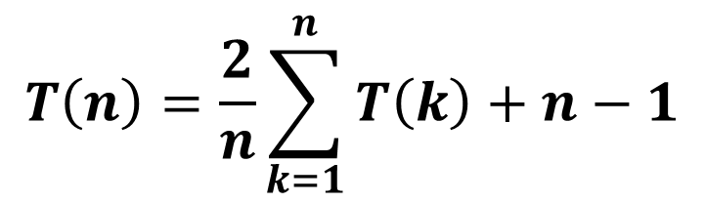
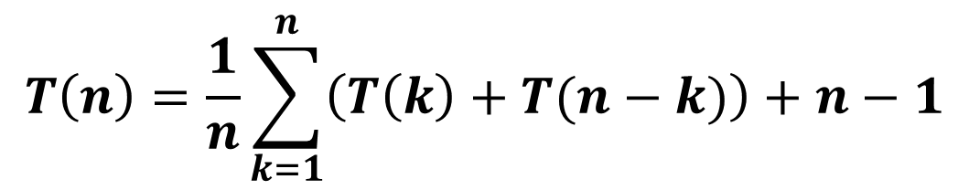


平均时间复杂度
首元素划分后每个位置概率相等
$$T\left(n\right)=\frac{1}{n}\sum_{k=1}^{n}{\left(T\left(k\right)+T(n−k)\right)}+n−1$$
$$T\left(n\right)=\frac{2}{n}\sum_{k=1}^{n}{T\left(k\right)}+n−1$$
$$T\left(1\right)=0$$
$$T\left(n\right)=Ω\left(\operatorname{nlog}{n}\right)$$

Slide 45
小结
快速排序算法
• 分治策略
• 子问题划分是由首元素决定
• 最坏情况下时间O(n²)
• 平均情况下时间为O(nlogn)

Slide 46
幂乘算法及应用

Slide 47
幂乘问题
输入： a为给定实数，n为自然数
输出： a^{n}
传统算法: 顺序相乘
a^{n} = (…(((a a)a)a)…)a
乘法次数： Θ (n)

Slide 48
分治算法——划分
n为偶数 a . . . . . . a | a . . . . . . a
n/2个 n/2个
n为奇数 a . . . . . . a | a . . . . . . a | a
(n-1)/2个 (n-1)/2个
_{a}n/2_{×a}n/2
_{a}(n–1)/2_{×a}(n–1)/2_{×a}
n 为偶数
n 为奇数
a^{n} =

Slide 49
分治算法分析
以乘法作为基本运算
子问题规模：不超过n/2
两个规模近似 n/2的子问题完全一样，只要计算1次
W (n) = W (n/2) + Θ (1)
W (n) = Θ (log n)

Slide 50
幂乘算法的应用
Fibonacci数列： 1, 1, 2, 3, 5, 8, 13, 21, …
增加 F₀ = 0，得到数列
0,1, 1, 2, 3, 5, 8, 13, 21, …
问题:已知 F₀ = 0, F₁ = 1, 给定 n , 计算 F_{n}.
通常算法：从 F₀, F₁, … 开始，根据递推公式
F_{n} ⁼ F_{n-1}⁺ F_{n-2}
陆续相加可得 F_{n} ， 时间复杂度为Θ (n)

Slide 51
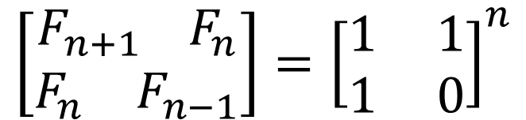
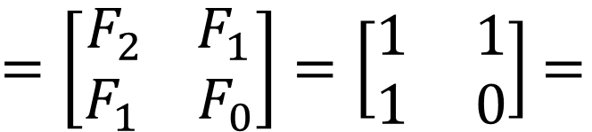
Fibonacci数的性质
定理1 设 {F_{n}}为 Fibonacci 数构成的数列，那么
$$\left[\begin{aligned}F_{n+1} F_{n} \\ F_{n }F_{n−1}\end{aligned}\right]={\left[\begin{aligned}1 1 \\ 1 0\end{aligned}\right]}^{n}$$
归纳证明
$=\left[\begin{aligned}F_{2} F_{1} \\ F_{1 }F_{0}\end{aligned}\right]=\left[\begin{aligned}1 1 \\ 1 0\end{aligned}\right]$ $=$
n=1, 左边
右边

Slide 52
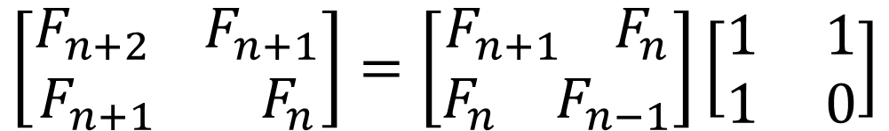
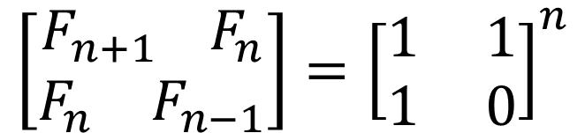
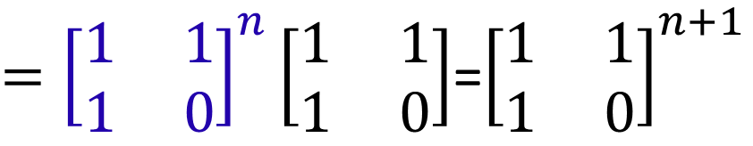
Fibonacci数的性质(续)
假设对任意正整数 n，命题成立，即
$$\left[\begin{aligned}F_{n+1} F_{n} \\ F_{n }F_{n−1}\end{aligned}\right]={\left[\begin{aligned}1 1 \\ 1 0\end{aligned}\right]}^{n}$$
$$\left[\begin{aligned}F_{n+2} F_{n+1} \\ F_{n+1 }F_{n}\end{aligned}\right]=\left[\begin{aligned}F_{n+1} F_{n} \\ F_{n }F_{n−1}\end{aligned}\right]\left[\begin{aligned}1 1 \\ 1 0\end{aligned}\right]$$
那么
$={\left[\begin{aligned}1 1 \\ 1 0\end{aligned}\right]}^{n}\left[\begin{aligned}1 1 \\ 1 0\end{aligned}\right]$=${\left[\begin{aligned}1 1 \\ 1 0\end{aligned}\right]}^{n+1}$
归纳假 设代入

Slide 53
算法
令矩阵M=$\left[\begin{aligned}1 1 \\ 1 0\end{aligned}\right]$,用乘幂算法计算M^{n}
时间复杂度：
矩阵乘法次数
T(n)= Θ (log n)
每次矩阵乘法需要做 8 次元素相乘
总计元素相乘次数为 Θ (log n)

Slide 54
小结
分治算法的例子——幂乘算法
幂乘算法的应用
计算Fibonacci数
通常算法O(n)，分治算法为O(logn)

Slide 55
改进分治算法的途径1: 减少子问题数

Slide 56

减少子问题个数的依据
分治算法的时间复杂度方程
W(n) = aW(n/b) + d(n)
A:子问题数，n/b:子问题规模，d(n):划分与综合工作量.
当a较大,b较小,d(n)不大时,方程的解：
减少a是降低函数W(n)的阶的途径.
利用子问题的依赖关系，使某些子问题的解通过组合其他子问题的解而得到.
$$W\left(n\right)=(n^{\log_{b}{a}})$$

Slide 57
例1：整数位乘问题
输入：X , Y 是 n 位二进制数， n = 2^{k}
输出：XY
普通乘法：需要O(n²)次位乘运算
简单划分：令
X＝ A2^{n/2} +B, Y= C2^{n/2} +D.
XY= AC 2^{n} + (AD + BC) 2^{n/2} + BD
A B
C D
W(n) = 4W(n/2)+O(n)⇒W(n)=O(n²)

Slide 58
减少子问题个数
子问题间的依赖关系：代数变换
AD+BC = (A－B)(D－C) + AC + BD
算法复杂度
W(n) = 3 W(n/2) + cn W(1) = 1
方程的解
W(n) =O(n^{log3}) =O(n^{1.59})

Slide 59
例2：矩阵相乘问题
输入：A, B 为 n 阶矩阵，n =2^{k}
输出：C = AB
通常矩阵乘法：
C 中有 n²个元素
每个元素需要做 n 次乘法 以元素相乘为基本运算
W(n)= O(n³)

Slide 60
简单分治算法
分治法 将矩阵分块，得
^{⎛ A}11 ^{A}12 ^{⎞ ⎛ B}11
^{B}12 ^{⎞ ⎛ C}11 ^{C}12 ⎞
⎟
⎝ 21 22 ⎠ ⎝ 21 22 ⎠ ⎝ 21 22 ⎠
⎜
A A
⎟ ⎜
B B
⎟ = ⎜
C C
其中
^{C}11 ^{= A}11 ^{B}11 ^{+ A}12 ^{B}21
^{C}12 ^{= A}11 ^{B}12 ^{+ A}12 ^{B}22
^{C}21 ^{= A}21 ^{B}11 ^{+ A}22 ^{B}21 ^{C}22 ^{= A}21 ^{B}12 ^{+ A}22 ^{B}22
递推方程 W(n) = 8 W(n/2) + cn²
W(1) = 1
解 W(n) = O(n³).

Slide 61
Strassen 矩阵乘法
变换方法：
设计 M₁, M₂, …, M₇，对应7个子问题
M₁ = A₁₁ ( B₁₂－B₂₂ )
M₂ = ( A₁₁ + A₁₂ ) B₂₂
M₃ = ( A₂₁ + A₂₂ ) B₁₁
M₄ = A₂₂ ( B₂₁－ B₁₁)
M₅ = ( A₁₁ + A₂₂ ) ( B₁₁ + B₂₂ )
M₆ = (A₁₂－A₂₂) ( B₂₁ + B₂₂ )
M₇ = (A₁₁－A₂₁) ( B₁₁ + B₁₂ )

Slide 62
Strassen 矩阵乘法(续)
利用中间矩阵，得到结果矩阵
C₁₁ = M₅ + M₄－M₂ + M₆
C₁₂ = M₁ + M₂
C₂₁ = M₃ + M₄
C₂₂ = M₅+ M₁－M₃－M₇
时间复杂度函数：
W(n) = 7 W(n/2) + 18(n/2)²
W(1) = 1
解 W(n) = O(n^{log7}) = O(n^{2.8075})

Slide 63
矩阵乘法的研究及应用
矩阵乘法问题的难度：
Coppersmith–Winograd算法：O(n^{2.376})
目前为止最好的上界
目前为止最好的下界是： Ω(n²)
应用：
科学计算、图像处理、数据挖掘等
回归、聚类、主成分分析、决策树等挖掘算法常涉及大规模矩阵运算

Slide 64
改进途径小结
适用于：子问题个数多，划分和综合工作量不太大，时间复杂度函数
W(n) = Θ (n^{logba})
利用子问题依赖关系，用某些子问题解的代数表达式表示另一些子问题的解，减少独立计算子问题个数.
综合解的工作量可能会增加，但增加的工作量不影响 W(n)的阶.

Slide 65
改进分治算法的途径2：增加预处理

Slide 66
例子：平面点对问题
输入: 平面点集 P 中有n 个点, n >1
输出: P中的两个点，其距离最小
蛮力算法：
C(n,2)个点对，计算最小距离，O(n²)
分治策略: P 划为大小相等的P_{L}和P_{R}
分别计算 P_{L}、P_{R}中最近点对
计算 P_{L}与P_{R}中各一个点的最近点对
上述情况下的最近点对是解
2

Slide 67


划分实例：n=10
P_{L}
P_{R}
l

Slide 68
算法伪码
MinDistance (P, X, Y)
输入: 点集P, X和Y为横、纵坐标数组
输出: 最近的两个点及距离
若|P| ≤ 3，直接计算其最小距离
排序X, Y
做中垂线 l 将P划分为P_{L}和P_{R}
MinDidtance (P_{L}, X_{L}, Y_{L})
MinDistance (P_{R}, X_{R}, Y_{R})
δ=min(δ_{L},δ_{R}) //δ_{L},δ_{R}为子问题的距离
检查距 l 不超过δ两侧各1个点的距离. 若小于δ，修改 δ为这个值

Slide 69
跨边界处理
δ
d = (δ / 2)² + (2δ / 3)²
d
= δ ² /4 + 4δ ² / 9
2δ
= 25δ ² /36 = 5δ / 6
右边每个小方格至多1个点，每个点至多比较对面的6个点，检查1个点是常数时间，O(n)个点需要O(n)时间

Slide 70
算法分析
步1 递归边界处理： O(1)
步2 排序： O(nlogn)
步3 划分： O(1)
步4-5子问题： 2T(n/2)
步6确定: O(1)
步7检查跨边界点对: O(n)
T(n)=2T(n/2)+O(nlogn) T(n)=O(1), n ≤ 3
递归树求解 T(n)=O(nlog²n)

Slide 71
增加预处理
原算法：
在每次划分时对子问题数组重新排序
改进算法：
在递归前对 X, Y 排序，作为预处理
划分时对排序的数组 X, Y 进行拆分,得到针对子问题 P_{L} 的数组 X_{L}, Y_{L} 及针对子问题 P_{R} 的数组 X_{R}, Y_{R}
原问题规模为 n，拆分的时间为O(n)

Slide 72
实例：递归中的拆分
P | 1 | 2 | 3 | 4
X | 0.5 | 2 | -2 | 1
Y | 2 | 3 | 4 | -1
输 入
p₃
p₂
X | -2(3) | 0.5(1) | 1(4) | 2(2)
Y | -1(4) | 2(1) | 3(2) | 4(3)
预 处 理
p₁
X_{L} | -2(3) | 0.5(1)
X_{R} | 1(4) | 2(2)
p₄
Y_{L} | 2(1) | 4(3)
Y_{R} | -1(4) | 3(2)
拆分后

Slide 73
改进算法时间复杂度
W(n)为算法时间复杂度
递归过程:T(n) ，预处理:O(nlogn)
W(n) = T(n) + O(nlogn)
T(n) = 2T(n/2) + O(n) T(n) = O(1) n ≤ 3
解得
T(n) = O(nlogn)
于是
W(n) = O(nlogn)

Slide 74
小结
依据
W(n) = aW(n/b) + f(n)
提高算法效率的方法：
减少子问题个数a：
W(n)=O(n^{logba})
增加预处理，减少f(n)

